Slide 1
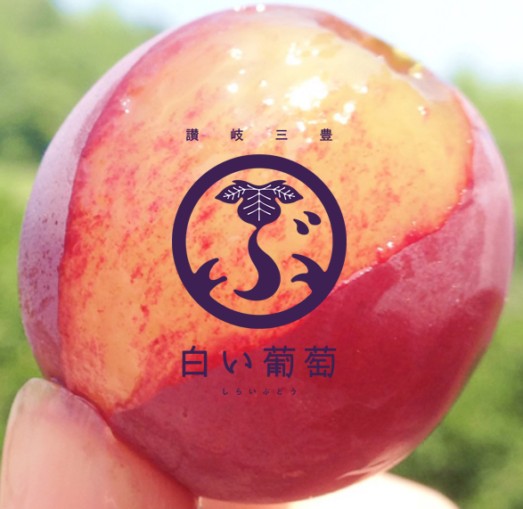
香川の絶品ぶどう農園(ぶどう＆野菜)
白井 悠貴 様
去年自分用に購入したのが美味しくて、
大切な人に贈りたいとリピート購入させていただきました。
受け取った方からは
「こんな美味しい葡萄は初めてです！」
と喜びの声をいただきました。
私が購入したものは1か月後に第2便が届く食べ比べセット。
それを伝えていないので、また感動してくれるなと想像しています。
白井さんのお野菜・ぶどうは本当に美味しい！
皆さんも大切な人に贈ってあげましょう！
2022.8.26
地球にやさしい電気工事 佐藤愼哉

